Slide 1
Технология реверс-инжиниринга Задание 4.
Презентацию выполнили студенты ТКИ-341 Бикбавов Дамир Русланович, Кручинин Игорь Николаевич Наставники: Сидоренко Валентина Геннадьевна Сафронов Антон Игоревич

Slide 2
Оглавление
Постановка задачи…………………………………………………………...3
Код исполняемого файла…………………………………………………….4
Компиляция исполняемого файла…………………………………………..5
Cutter Python.…………………………………………………………………6
Cutter C………………………………………………………………………..9
Pyinstxtractor Python………………………………………………………...11
Вывод………………………………………………………………………..12

Slide 3
Постановка задачи
В качестве исходных данных используем программное обеспечение (ПО) из лабораторной работы "Реверс-инжиниринг ПО, созданного на языке программирования С и С++", конвертированное на язык программирования Python с языка программирования С++ с использованием средств конвертации программного кода ((например, языковой модели с искусcтвенным интеллектом в Telegram и сервиса AI Code converter, описанных в учебном пособии «Учебное пособие реверс-инжиниринг 2 240524», или др.). Проводим анализ и сравнение результатов, полученных в ходе конвертации ПО и его реверс-инжиниринга с использованием различных средств, делаем выводы. Создаем отдельный текстовый файл с содержанием всех ассемблерных кодов и псевдокодов. Сравниваем полученные листинги с листингами, полученными в первой лабораторной работе. В полученных exe файлах при помощи hex редакторов находим тот фрагмент, в котором непосредственно записан код двоичный программы. Имеем с собой файлы с принтскринами или обеспечиваем возможность просмотра.
Файл с отчетом наименовать: "Лр4_Python Ф1 Ф2 Номер варианта".

Slide 4
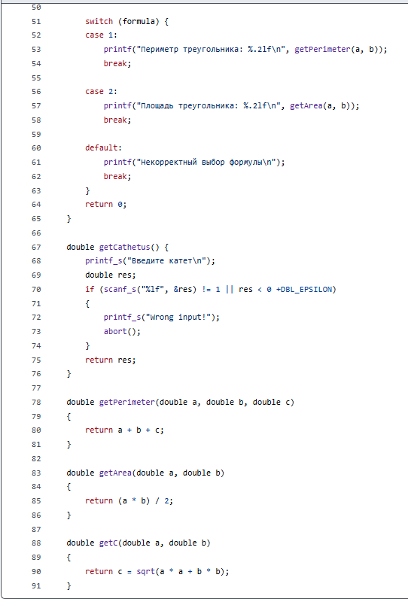
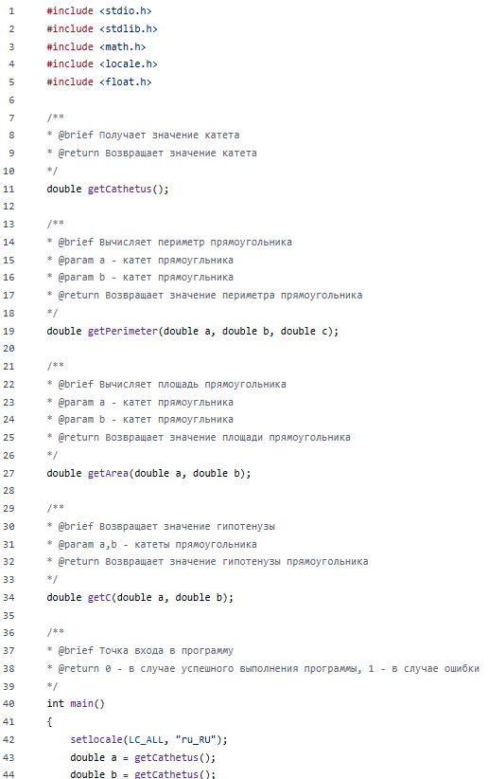
Код исполняемого файла
Код программы на языке C

Slide 5
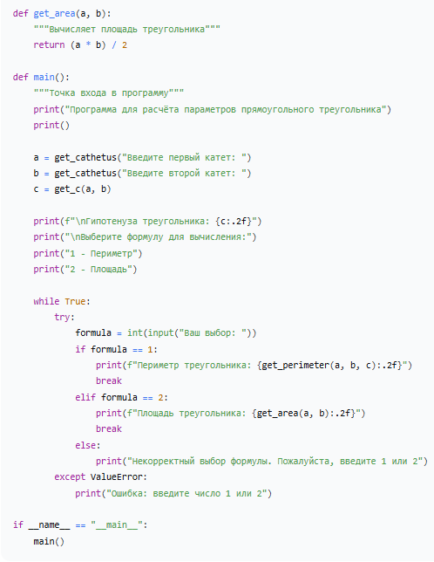
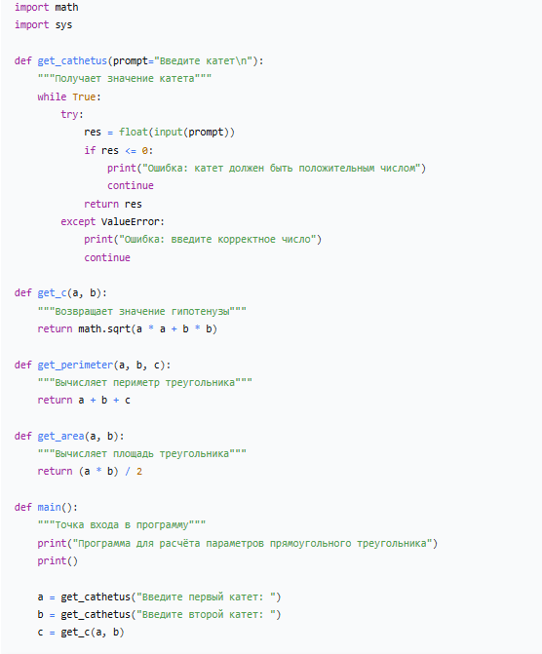
Код исполняемого файла
Код программы на языке Python

Slide 6
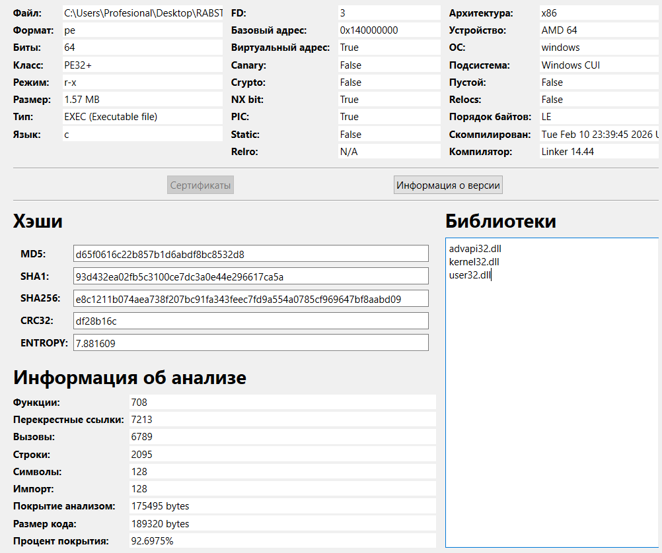
Cutter Python
Основная информация исполняемого файла на языке Python

Slide 7
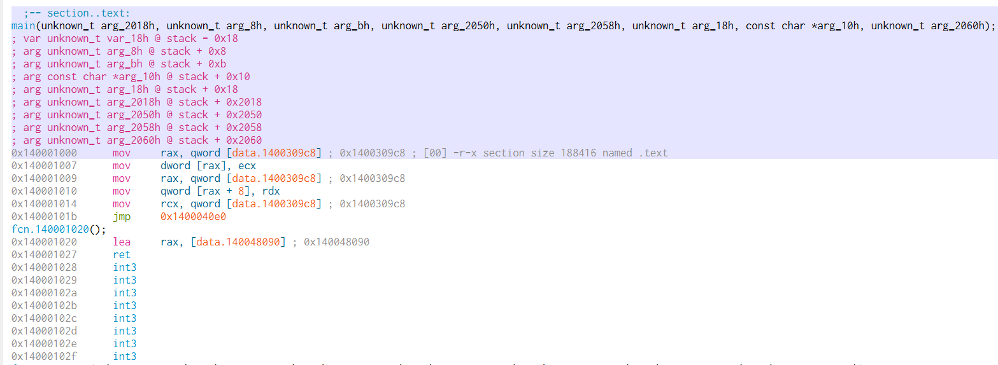
Cutter Python
Дизассемблированный код main

Slide 8
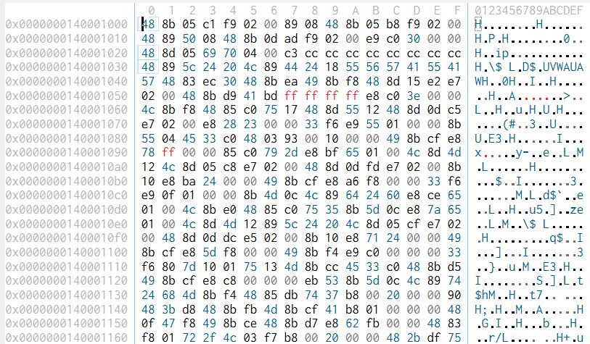
Cutter Python
Двоичный код main в hex редакторе

Slide 9
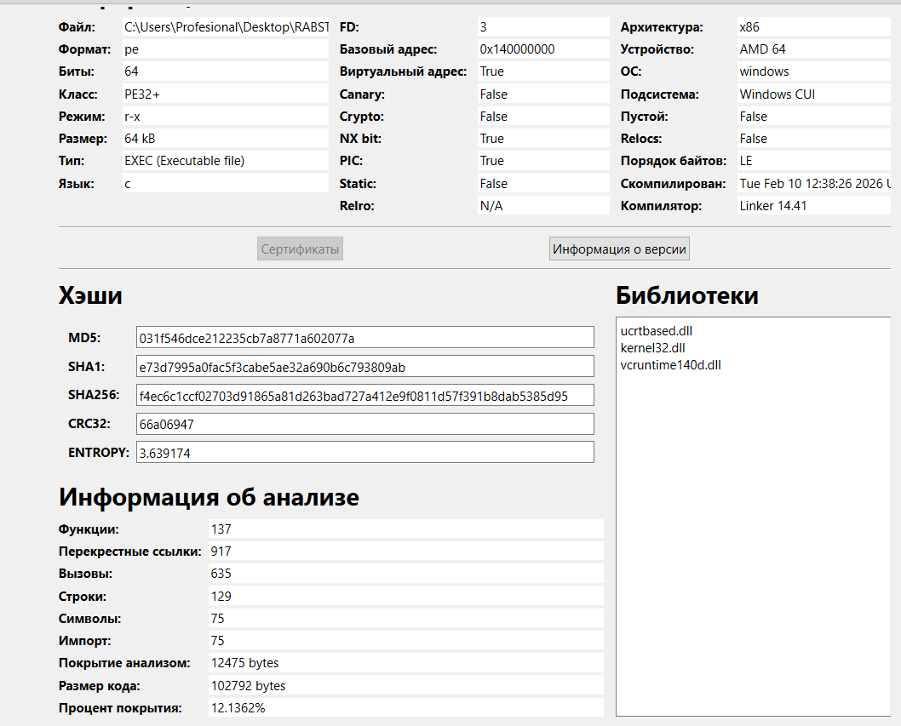
Cutter C
Основная информация исполняемого файла на языке C

Slide 10
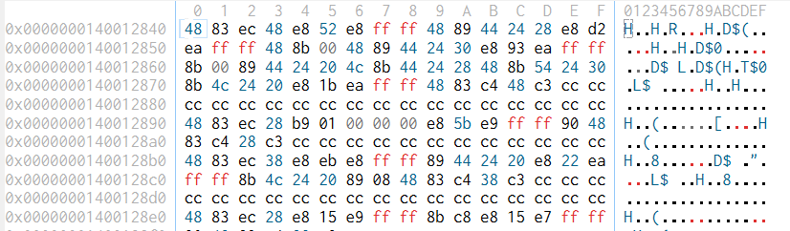
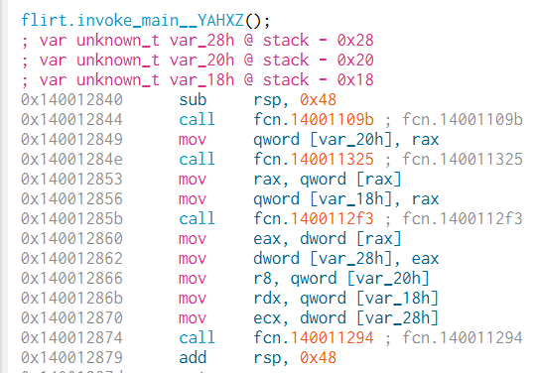
Cutter C
Двоичный код main в hex редакторе
Адреса кода main

Slide 11
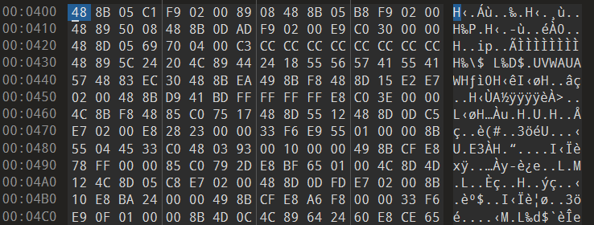
010 Editor Python
Адрес фукнции main

Slide 12
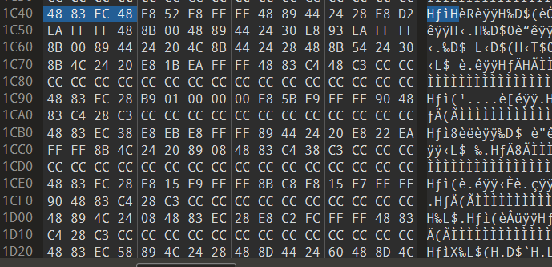
010 Editor Python
Адрес функции main

Slide 13
Выводы
Итоговые выводы
Энтропия является надёжным критерием для первичной классификации исполняемых файлов: высокое значение (более 6.5) с высокой вероятностью указывает на упакованный или интерпретируемый код (Python), низкое (менее 6) — на скомпилированный машинный код (C/C++, ассемблер).
Статистика инструкций и размер файла позволяют оценить сложность программы: Python-файлы в 480 раз больше C-аналогов при простой логике, а количество машинных инструкций в них превышает в ~5 раз.
Для глубокого реверс-инжиниринга C-код предпочтительнее благодаря линейным адресам и предсказуемой структуре, тогда как Python требует дополнительных этапов распаковки и анализа байт-кода.

